Slide 1
[Ne]
očakávané náhody
Poznámky k a-life art

Slide 2
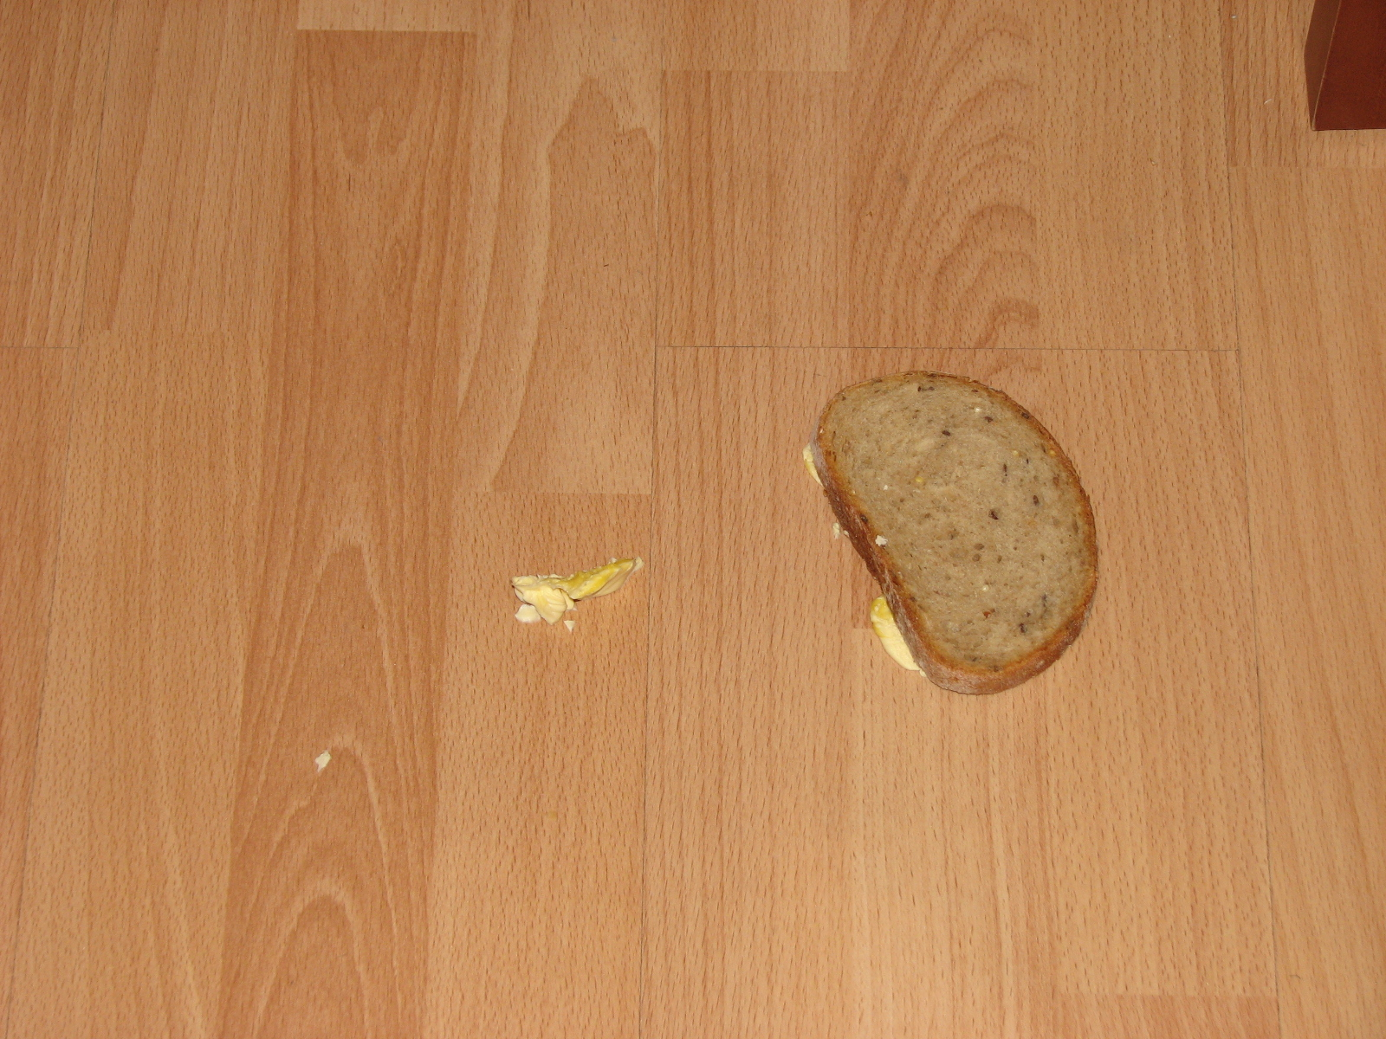

Slide 3
Blahoslavený ten, kto nič neočakáva,
lebo nemôže byť sklamaný.

Slide 4
Náhoda?
C.G. Jung: synchronicita (´20)
Paul Kammerer: serialita (´20)
Arthur Koestler: koincidencia (´70)

Slide 5
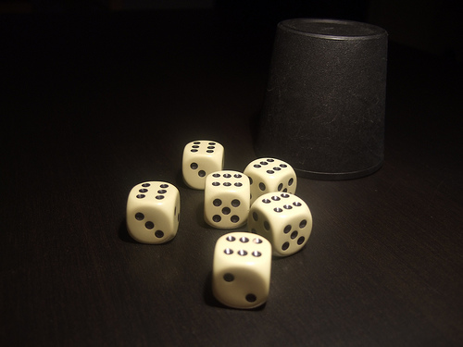
W.A.MOZART: DICE GAME 1787
http://sunsite.univie.ac.at/Mozart/dice/

Slide 6
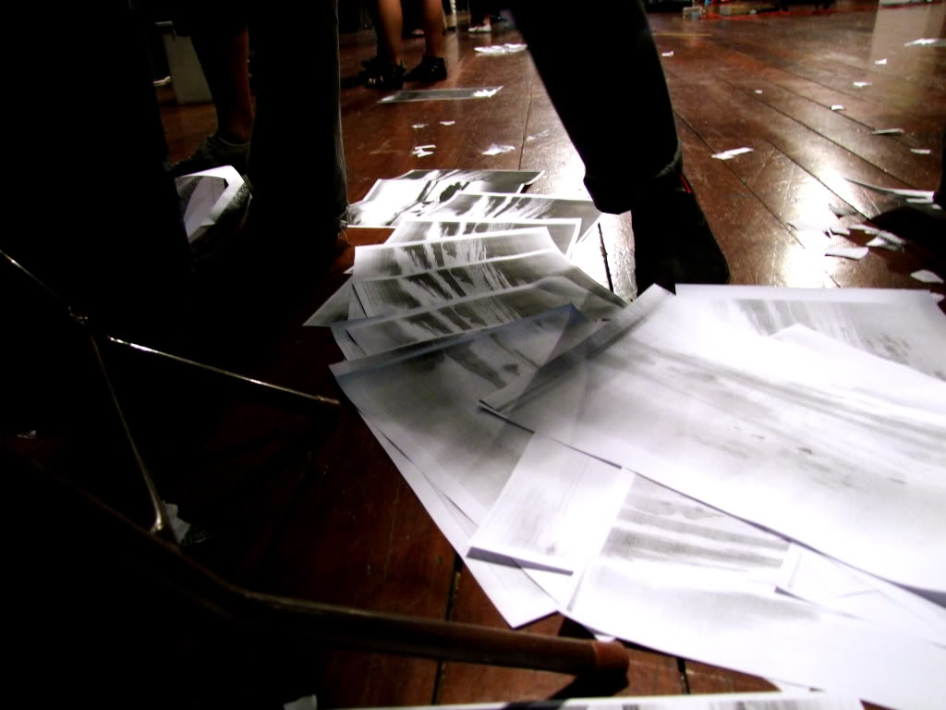
Marcel Duchamp: Erratum Musical 1913 / 1934
http://www.toutfait.com/issues/issue_1/Music/erratum.html

Slide 7
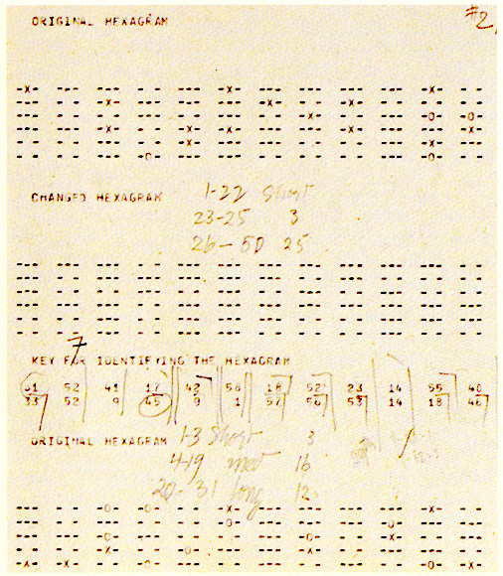
John Cage:
I-Ching

Slide 8
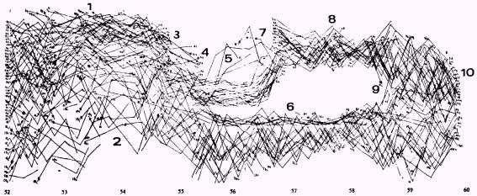
Iannis Xennakis:Stochastic music 1954

Slide 9
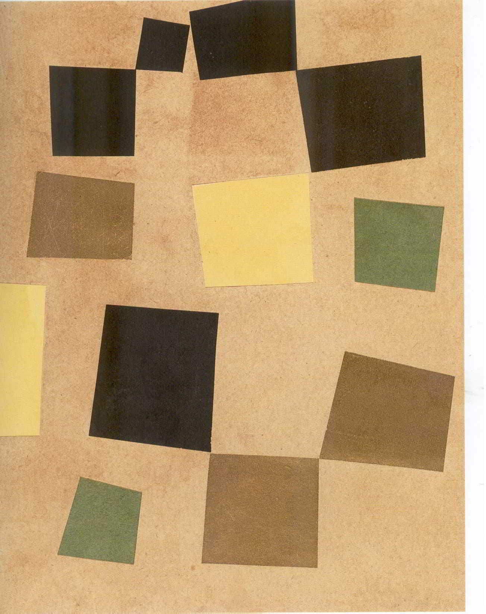
Hans ARP.
Upravené podľa zákonov náhody 1917

Slide 10
The Big Three N´s:
Frieder Nake, Georg Nees a Michael Noll

Slide 11
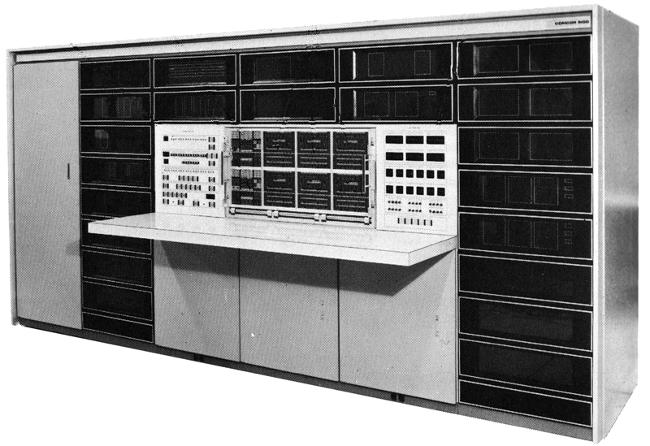

Slide 12
Humans Create, OCCASIONALLY.
Computers Operate, ALWAYS. (F.Nake)

Slide 13
CYBERNETIC SERENDIPITY.
Božské požehnanie ?

Slide 14
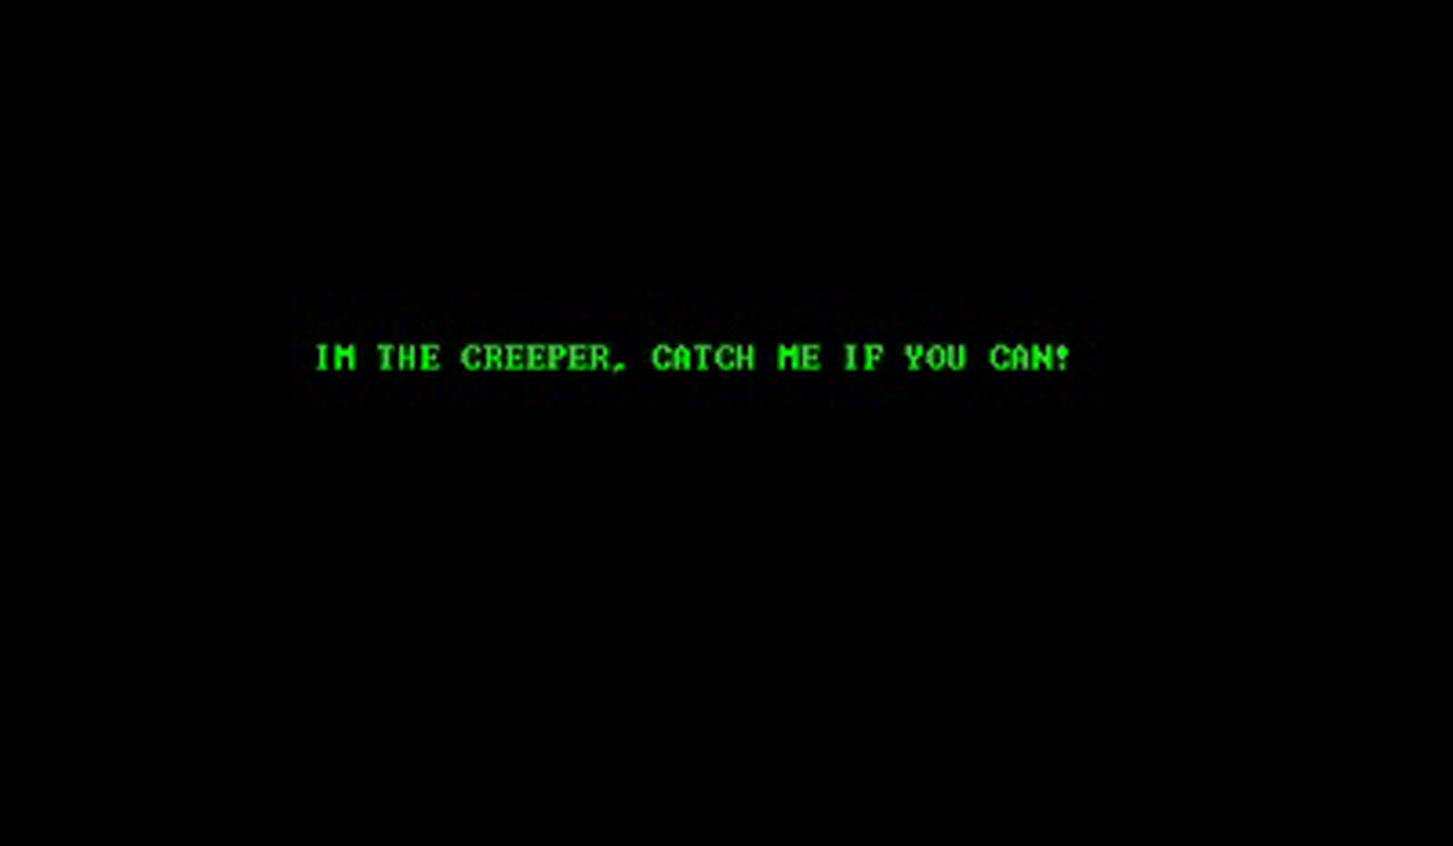
1971 Robert Thomas :
I´m the CREEPER. Catch me if you can!
1983 Fred Cohen: virus

Slide 15
Artificial Life in Digital Art
1987 Los Alamos :Christopher Langton Interdisciplinary Workshop on the Synthesis and Simulation of Living Systems
AL art, A-life art, Digital Artificial Life Art (DALA)
Darwin: dedičnosť, variabilita a selekcia
(kríženie, reprodukcia, mutácia...)
Biológia ako readymade (Nell Tenhaaf)

Slide 16
controlled randomness
feedback loop
emergence
Spektákel?

Slide 17
Motorom evolúcie je zlyhanie:
dokonalosť neposkytuje podnet
na zdokonaľovanie.
(Colson Whitehead 1999)

Slide 18
„A-life art je o procese, o zmene, o excentrickom tvorení umelých svetov a tvorbe nepoznaného.“
(Mitchell Whitelaw)

Slide 19
1993 AEC Linz: Artificial Life-Genetic Art
1993 ArtFutura , Barcelona: Vida Artificial
1999: VIDA. Art & Artificial Life International Competition

Slide 20
Christa Sommerer a Laurent Mignonneau:
Trans Plant (1995-96) Virtuálna a rozšírená realita
http://www.youtube.com/watch?v=gduXrdsQG-w
A-VOLVE (1994-5)
http://www.youtube.com/watch?v=0WG45k93pCA
Interactive Plant Growing 1992
http://www.youtube.com/watch?v=da8r9Hx2KRI
http://www.youtube.com/watch?v=JXX7JNFD2X8&feature=relmfu

Slide 21
Jane Prophet: TechnoSphere: 1995
Online sieťový AL
http://www.digitalarti.com/review/daily-watch/blog/2011/09/12/technosphere-by-jane-prophet-and-gordon-selley/
Jon McCormack: EDEN
Evolučný zvukový ekosystém
http://www.csse.monash.edu.au/~jonmc/projects/eden/edenImages.html
http://diotima.infotech.monash.edu.au/~jonmc/sa/artworks/eden/

Slide 22
Jeffrey Ventrella: GENE POOL
EVOLUTIONARY ART alebo evolučné, vývinové umenie, ktoré vzniká generovaním pomocou počítačov.
http://www.ventrella.com/
http://evolutionspace.wordpress.com/category/jeffrey-ventrella/
Karl Sims : Genetic Images (1991)
http://www.karlsims.com/

Slide 23
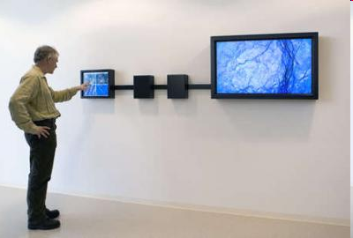
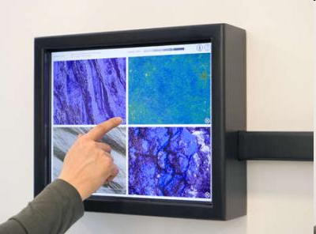
Erwin Driessens a Maria Verstappen
E-volver (2006) softwarový evolučný systém
http://www.xs4all.nl/~notnot/E-volverLUMC/E-volverLUMC.html

